Slide 1


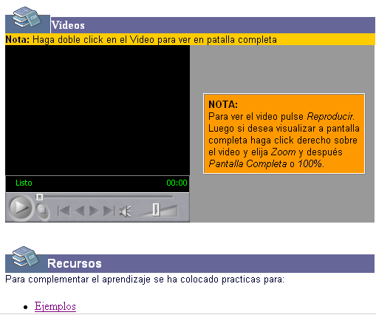

Análisis de Procesos y Datos Usando IDEF y la Notación UML
Escuela Virtual
Alberto Taboada Jiménez

Slide 2
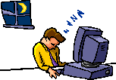
¿Por qué Fracasan los Sistemas?

Slide 3
Cultura de la Información
¿Desarrollamos o Investigamos?
Problemas comunes
La Persona como Eje Integrador del Desarrollo.
Riesgos

Slide 4

Jefes
“Queremos el Sistema para Ayer”
“Necesito las Ventanas que Trabajen hoy”

Slide 5


Trabajadores
¿Qué sucede cuando una persona ingresa a su Centro de Trabajo?
No conoce sus funciones
Las aprende mientras investiga, experimenta
Una vez que aprende:
Conoce Las funciones
Crea formatos
Administra sus responsabilidades
Se retira, ¿Quién Pierde?

Slide 6
Cuando empezamos un Proyecto:
No conocemos las herramientas y recursos
Investigación
Ya Tenemos el conocimiento y los recursos necesarios para empezar
Desarrollo

Slide 7

Errores Clásicos en la Ingeniería de Software
Empleados Problemáticos
Diseño Inadecuado
Falta de
Gestión
de Riegos
Cambio de
Herramientas a
mitad de Proyecto
Incorporar personal en un proyecto retrasado
Motivación Débil
Planificación excesivamente optimista
Personal
Mediocre
Oficinas
Ruidosas
Fallos de Personal
Contratado
Programación al
destajo
Hazañas en el Proyecto

Slide 8
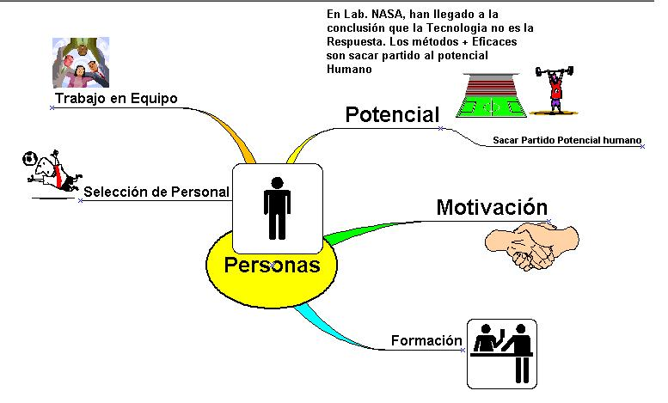

Slide 9
